Slide 1

CHÀO MỪNG CÁC THẦY CÔ VÀ CÁC EM
ĐẾN VỚI TIẾT HỌC
TOÁN LỚP 2
Tiết 137: Phép công không nhớ trong phạm vi 1000 (Tiết 1)

Slide 2
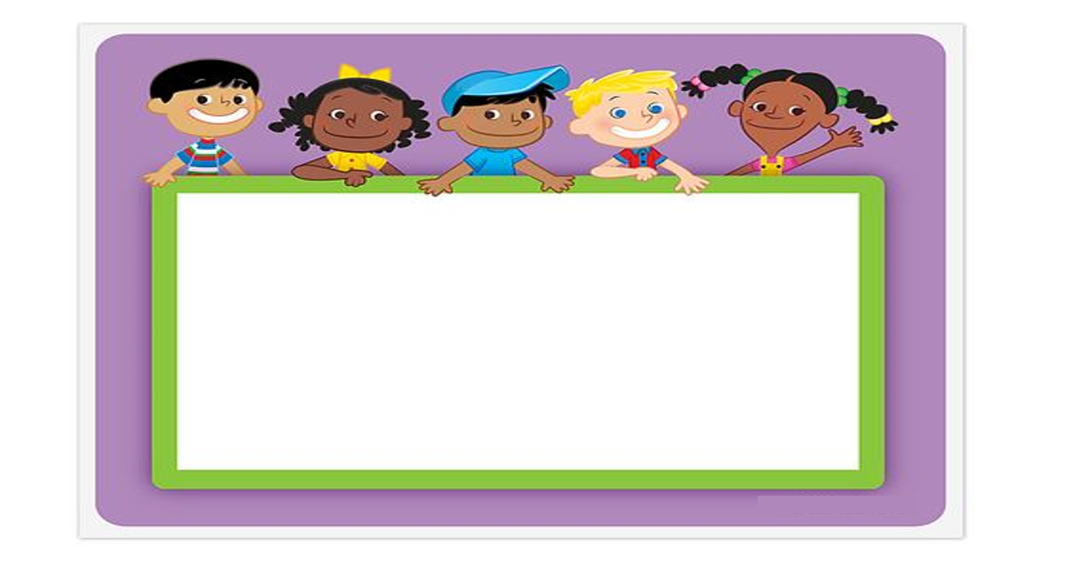
KHỞI ĐỘNG

Slide 3





Xe buýt yêu thương
Notes:
Bài giảng thiết kế bởi: Hương Thảo - tranthao121006@gmail.com

Slide 4


40 + 45 = ?
A. 95
B. 80
C. 85

Slide 5


7 + 63 = ?
A. 70
B. 60
C. 133

Slide 6


35 + 41 = ?
A. 67
B. 76
C. 94

Slide 7

36 + 32 = ?
A. 68
B. 59
C. 39

Slide 9

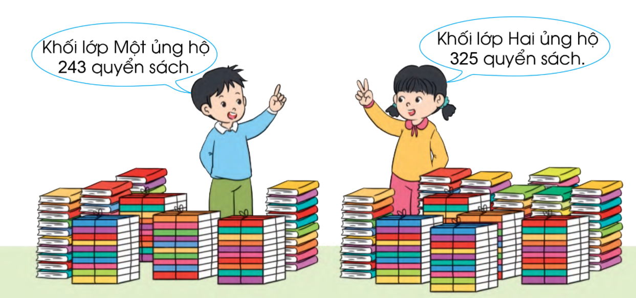

Khối lớp Một ủng hộ 243 quyển sách. Khối lớp Hai ủng hộ 325 quyển sách. Hỏi cả hai khối lớp ủng hộ tất cả bao nhiêu quyển sách?
243 + 325 = ?
Muốn biết cả hai khối ủng hộ tất cả bao nhiêu quyển sách, ta thực hiện phép tính gì?
Dựa vào tranh, em hãy lập một đề toán.
Các bạn trong bức tranh đang làm gì?

Slide 10
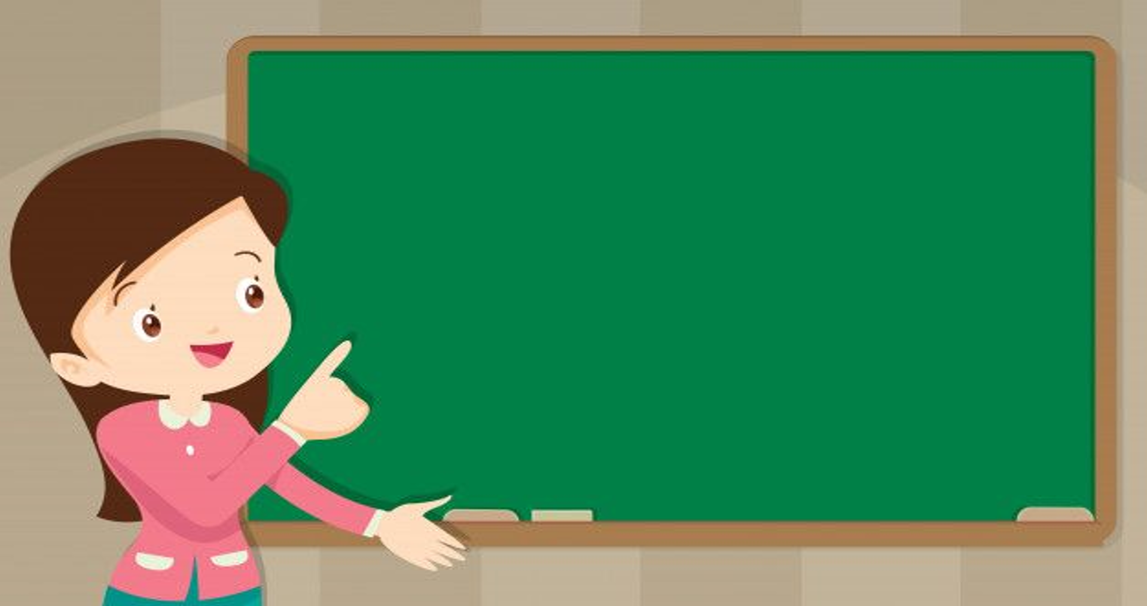
KHÁM PHÁ
KIẾN THỨC MỚI

Slide 11



243 + 325 = ?
Ta tính theo cột dọc như sau:
3
243
24
2
4
3
2
4
3
+
+
+
+
325
32
5
3
2
5
3
2
5
8
6
8
5
6
8
Đặt tính
3 cộng 5 bằng 8,
Viết 8
4 cộng 2 bằng 6
Viết 6
2 cộng 3 bằng 5
Viết 5
Vậy 243 + 325 = 568.

Slide 12
262 + 427 = ?
2
6
262
26
2
6
2
2
2
+
+
+
+
427
42
4
2
7
4
2
7
7
9
8
9
6
8
9
Đặt tính
2 cộng 7 bằng 9,
Viết 9
6 cộng 2 bằng 8
Viết 8
2 cộng 4 bằng 6
Viết 6
Vậy 262 + 427 = 689.

Slide 13
LUYỆN TẬP – THỰC HÀNH

Slide 14

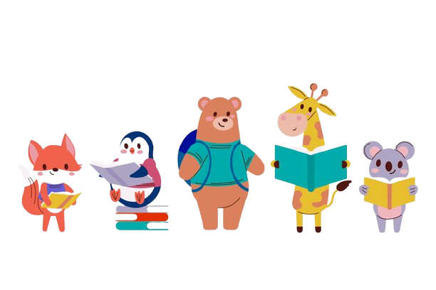

Tính
1
623
322
208
241
417
111
759
200
+
+
+
+

Slide 15
Đặt tính rồi tính:
2
153 + 426
582 + 207
450 + 125
666 + 300
153
582
450
666
+
+
+
+
426
207
125
300
579
789
575
966

Slide 16

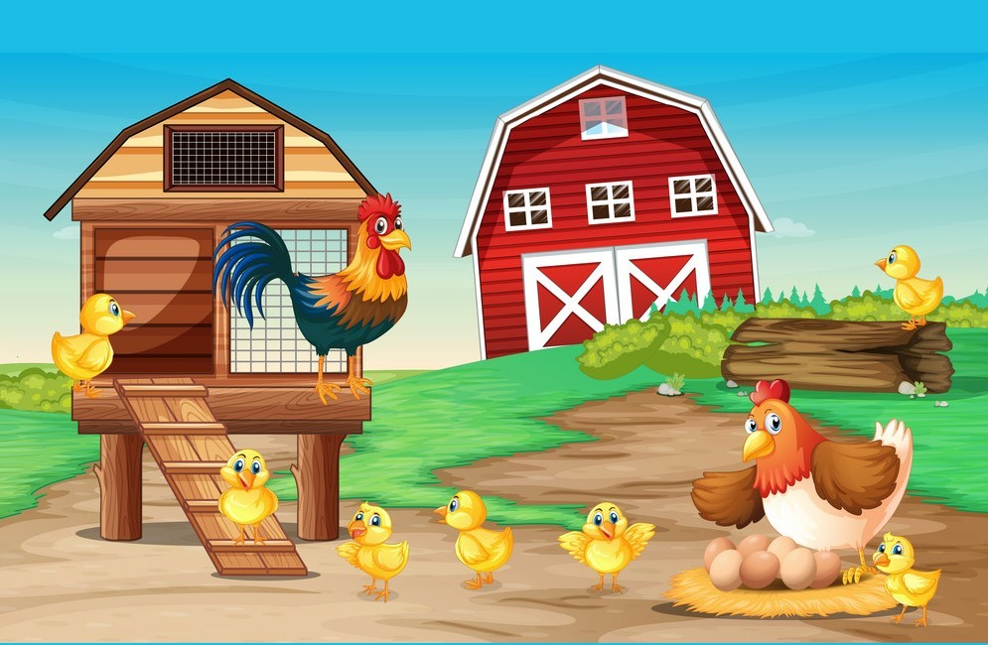

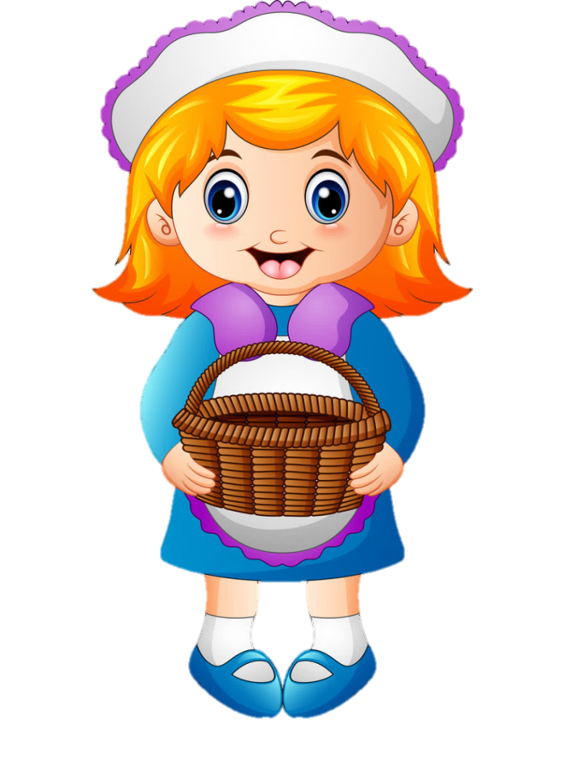






Notes:
Bài giảng thiết kế bởi: Hương Thảo - tranthao121006@gmail.com

Slide 17
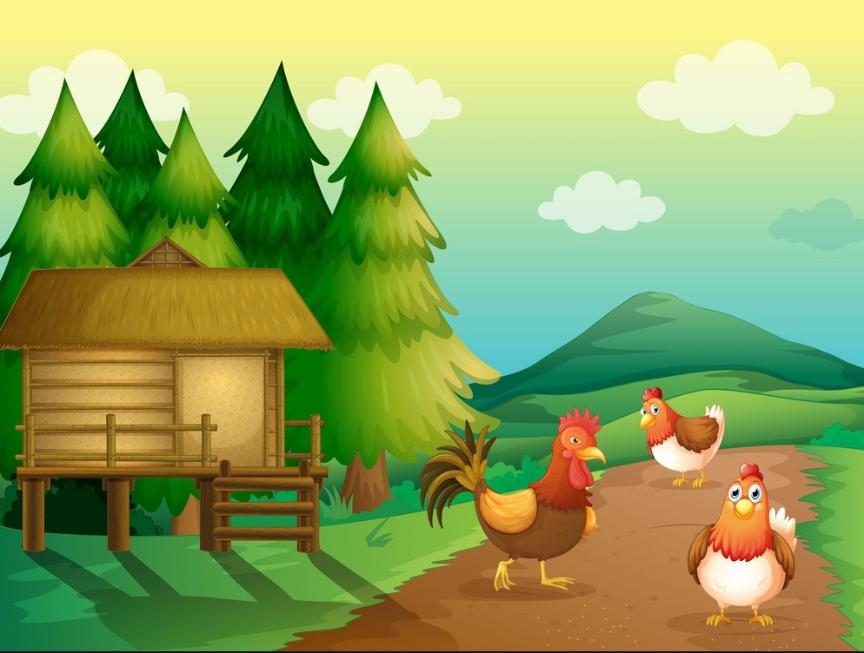




Xin chào các bạn, mình là Mai. Hôm nay mẹ mình đi vắng, mình phải ở nhà giúp mẹ thu hoạch trứng gà. Các bạn hãy giúp mình thu hoạch xong trước khi mẹ về nhé bằng cách trả lời đúng những câu hỏi trong mỗi quả trứng.

Slide 18
325
241
+
?
566

Slide 19
405
273
+
?
678

Slide 20
420 + 56 = ?
476

Slide 21










TRÂN TRỌNG CẢM ƠN CÁC THẦY CÔ VÀ CÁC EM!
CHÚC CÁC EM CHĂM NGOAN, HỌC GIỎI

